Slide 1
Nasjonale radiokanaler
PPM-tall mars 2018

Slide 2
Bakgrunn
Denne oversikten beskriver utviklingen i radiolytting nasjonalt med oppdaterte tall fra mars 2018. Medietilsynet har utarbeidet oversikten på bakgrunn av tallmateriale tilsynet har mottatt fra Kantar Media.
Kantar Media er leverandør av PPM*-lyttertallene for radio i Norge. PPM-målingene er de offisielle radiotallene på nasjonalt nivå. Målingene foregår elektronisk ved hjelp av et landsrepresentativt panel, Mediepanelet, bestående av 1000 personer som bruker PPM-utstyr. Disse tallene blir rapportert ukentlig: http://www.tns-gallup.no/medier/radio/nasjonale-lyttertall-ppm/ (Kilde: Kantar Media)
*PPM (Portable People Meter) – et måleapparat som måler hvor mange mennesker som blir eksponert for eller lytter til gitte radiokanaler.

Slide 3
Begreper
Daglig dekning: Andel av befolkningen som har lyttet til en gitt kanal i løpet av en gjennomsnittsdag.
Lyttertid: Antall minutter befolkningen benytter på en gitt kanal en gjennomsnittsdag
Markedsandel: Andel av lyttede minutter fordelt på kanal/gruppering.

Slide 4
Oversikt over kanaler i undersøkelsen
NRK | P4 Gruppen | Bauer Media
De fem trad.
NRK P1
NRK P2
NRK P3
P4
Radio Norge
De øvrige
NRK Alltid Nyheter | P8 Pop
NRK mP3 | NRJ
NRK Sport | Øvrige P4 (bl.a. P9 og P10)
NRK Klassisk | Kiss
NRK P13 | Radio Rock
NRK P1+ | Norsk Pop
P5 Hits | Radio Topp 40
P6 Rock | Radio Vinyl
P7 Klem | Øvrige Bauer (Radio 1 og P24-7 MIX)

Slide 5
DAGLIG DEKNING

Slide 6
Årlig utvikling fra 2014 til 2018
DAGLIG DEKNING
Kilde: Kantar Media/Norsk Gallup. De offisielle lyttertallene på nasjonalt nivå fra de elektroniske målingene (PPM). Alle ukedager. Befolkning 12+.

Slide 7
Stabil utvikling. Marginal vekst hittil i 2018
DAGLIG DEKNING
Kilde: Kantar Media/Norsk Gallup. De offisielle lyttertallene på nasjonalt nivå fra de elektroniske målingene (PPM). Alle ukedager. Befolkning 12+.

Slide 8
Jevn utvikling hittil i 2018
DAGLIG DEKNING
Kilde: Kantar Media/Norsk Gallup. De offisielle lyttertallene på nasjonalt nivå fra de elektroniske målingene (PPM). Alle ukedager. Befolkning 12+.

Slide 9
Økning for NRK siden januar. Ellers stabilt.
DAGLIG DEKNING
Kilde: Kantar Media/Norsk Gallup. De offisielle lyttertallene på nasjonalt nivå fra de elektroniske målingene (PPM). Alle ukedager. Befolkning 12+.

Slide 10
Status mars 2018
DAGLIG DEKNING
Kilde: Kantar Media/Norsk Gallup. De offisielle lyttertallene på nasjonalt nivå fra de elektroniske målingene (PPM). Alle ukedager. Befolkning 12+.

Slide 11
Topp 10 - Endring sist måned
DAGLIG DEKNING
Kilde: Kantar Media/Norsk Gallup. De offisielle lyttertallene på nasjonalt nivå fra de elektroniske målingene (PPM). Alle ukedager. Befolkning 12+.

Slide 12
2016 mot 2017 og mars 2018
DAGLIG DEKNING
Kilde: Kantar Media/Norsk Gallup. De offisielle lyttertallene på nasjonalt nivå fra de elektroniske målingene (PPM). Alle ukedager. Befolkning 12+.

Slide 13
LYTTERTID

Slide 14
Årlig utvikling fra 2014 til 2018
LYTTERTID
Kilde: Kantar Media/Norsk Gallup. De offisielle lyttertallene på nasjonalt nivå fra de elektroniske målingene (PPM). Alle ukedager. Befolkning 12+.

Slide 15
3 lytterminutter tatt tilbake hittil i 2018 8 minutter ned siden januar 2017
LYTTERTID
Kilde: Kantar Media/Norsk Gallup. De offisielle lyttertallene på nasjonalt nivå fra de elektroniske målingene (PPM). Alle ukedager. Befolkning 12+.

Slide 16
Økt lytting siden januar for begge grupper
LYTTERTID
Kilde: Kantar Media/Norsk Gallup. De offisielle lyttertallene på nasjonalt nivå fra de elektroniske målingene (PPM). Alle ukedager. Befolkning 12+.

Slide 17
Økning for NRK og P4 hittil i 2018
LYTTERTID
Kilde: Kantar Media/Norsk Gallup. De offisielle lyttertallene på nasjonalt nivå fra de elektroniske målingene (PPM). Alle ukedager. Befolkning 12+.

Slide 18
Status mars 2018
LYTTERTID
Kilde: Kantar Media/Norsk Gallup. De offisielle lyttertallene på nasjonalt nivå fra de elektroniske målingene (PPM). Alle ukedager. Befolkning 12+.

Slide 19
2016 mot 2017 og mars 2018
LYTTERTID
Kilde: Kantar Media/Norsk Gallup. De offisielle lyttertallene på nasjonalt nivå fra de elektroniske målingene (PPM). Alle ukedager. Befolkning 12+.

Slide 20
MARKEDSANDEL

Slide 21
De kommersielle vinner marginalt terreng mot NRK hittil i 2018
MARKEDSANDEL
Kilde: Kantar Media/Norsk Gallup. De offisielle lyttertallene på nasjonalt nivå fra de elektroniske målingene (PPM). Alle ukedager. Befolkning 12+.

Slide 22
Kanalgrupper
MARKEDSANDEL
Kilde: Kantar Media/Norsk Gallup. De offisielle lyttertallene på nasjonalt nivå fra de elektroniske målingene (PPM). Alle ukedager. Befolkning 12+.

Slide 23
Tradisjonelle kanaler mot øvrige kanaler
MARKEDSANDEL
Kilde: Kantar Media/Norsk Gallup. De offisielle lyttertallene på nasjonalt nivå fra de elektroniske målingene (PPM). Alle ukedager. Befolkning 12+.

Slide 24
LOKALRADIO

Slide 25
Bakgrunn
Lyttertall for lokalradiostasjoner fremgår av undersøkelsen Forbruker & Media. I denne undersøkelsen måles radiolytting på regionalt og lokalt nivå. Undersøkelsen gjennomføres kvartalsvis av Kantar Media. Metoden som benyttes er CATI*.
Forbruker & Media-målingen representerer de offisielle lyttertallene for norske lokalradioer og hvordan rikskanalene gjør det lokalt.
Lyttertall for lokalradio for Q4 2017 ble publisert av Medietilsynet i januar 2018 (https://www.medietilsynet.no/globalassets/dokumenter/radio/medietilsynet-rapport-cati-q4-2017-220118.pdf) Medietilsynet viser til denne rapporten når det gjelder lyttertall for lokalradio. Nye lyttertall for lokalradio kommer i ca. 20. april.
*CATI (Computer-Assisted Telephone Interviewing) – Informasjon innhentes gjennom telefonintervjuer basert på et fastsatt spørreskjema.

Slide 26
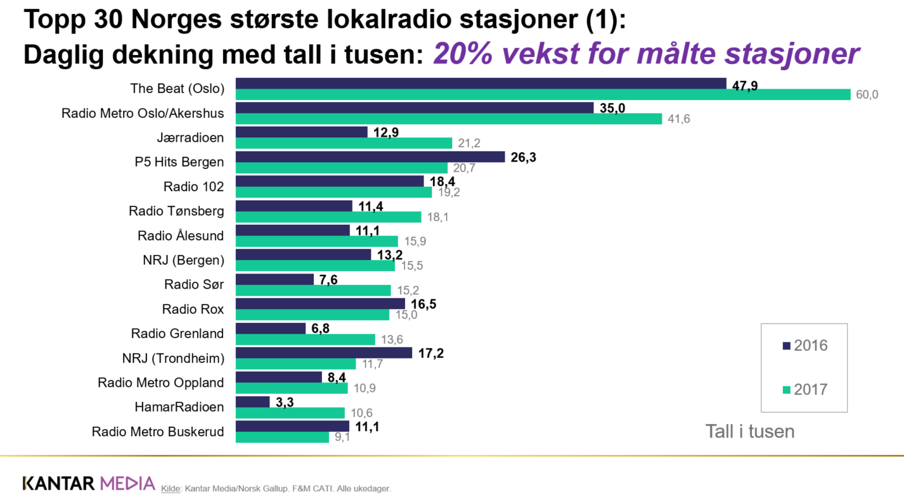
Dekningstall i tusen lyttere 1/2
LOKALRADIO
Kilde: Statusrapport 2017. Kantar Media.

Slide 27
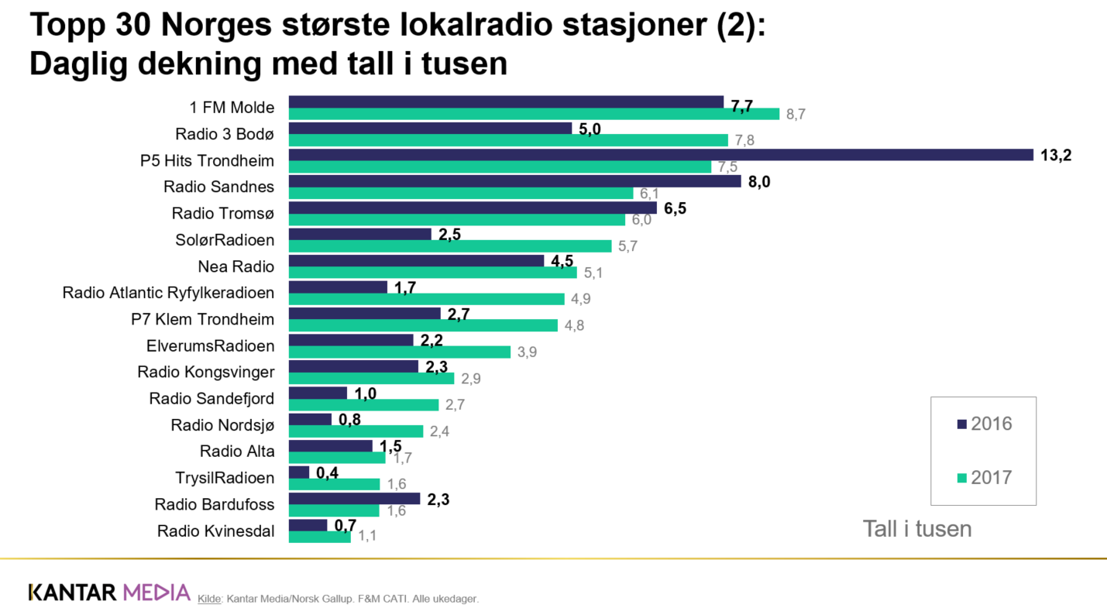
LOKALRADIO
Dekningstall i tusen lyttere 2/2
Kilde: Statusrapport 2017. Kantar Media.

